Slide 1
Bruk av forskning i departementene
Kari-Elisabeth V. Skogen, Rådgiver/ Ph.d.kandidat
Oslo Nye Høyskole 8. november 2022

Slide 2
Struktur
Hvorfor er jeg her?
  Jobben min i KD
  Doktorgradsprosjektet mitt
Utredningsinstruksen og formelle prosesser i departementene
Forskning:
  Hvordan brukes forskning i norske departementer?
  Hva påvirker hvordan ansatte bruker forskning i departementene?
Notes:
Hvem jeg er og hvorfor jeg er her for å snakke for dere.

Slide 3




Hvorfor er jeg her?
Bakgrunn
Rådgiver i Kunnskapsdepartementet
  Seksjon for analyse og kunnskapsgrunnlag
Offentlig sektor-Ph.d.
  Finansiert av Forskningsrådet
  Studerer ved UiO
  Del av OSIRIS

Slide 4

HVORFOR BRUKER VI FORSKNING
I POLITIKKUTVIKLINGEN?
Kilde: Stockbilder

Slide 5
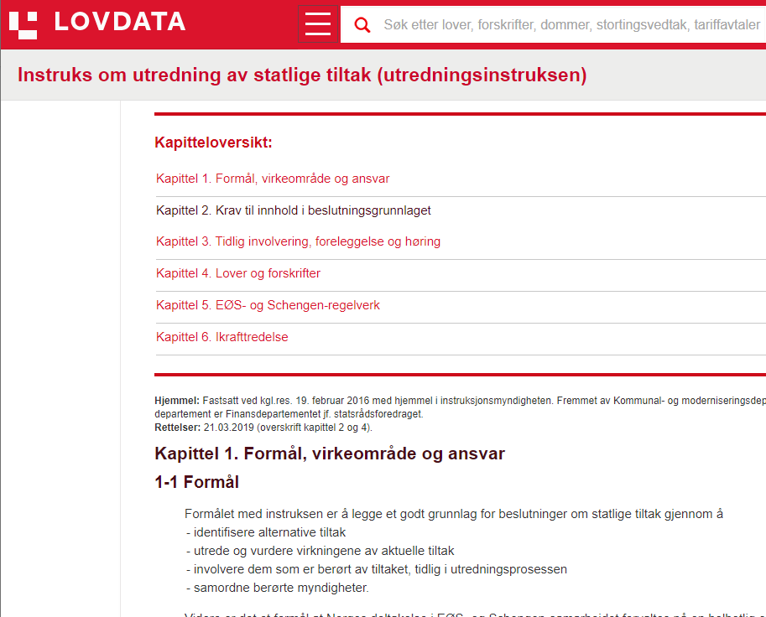
Vi er lovpålagt
En utreding skal besvare følgende spørsmål:
  Hva er problemet, og hva skal vi oppnå?
  Hvilke tiltak er relevante?
  Hvilke prinsipielle spørsmål reiser tiltakene?
  Hva er de positive og negative virkningene av tiltakene, hvor varige er de, og hvem blir berørt?
  Hvilket tiltak anbefales og hvorfor?
  Hva er forutsetningen for en vellykket gjennomføring?
  Utredningen skal omfatte virkninger for enkeltpersoner, privat og offentlig næringsvirksomhet, statlig, fylkeskommunal og kommunal forvaltning og andre berørte.
Kilde: Lovdata
Notes:
En veldig konkret grunn er at vi er lovpålagt.
..men vi er jo lovpålagte av en – eller mange grunner. Nettopp fordi forskning hjelper oss med å finne svar på spørsmål vi ellers ikke hadde. Hjelper oss til å finne de beste løsningene som er tilgjengelig til enhver tid. Hjelper oss til å bli klokere på hvordan verden og samfunnet henger sammen og hva handlingene våre gjør, hvordan de påvirker omgivelsene.
Men det er altså noe som heter utredningsinstruktruksen. Formålet med denne instruksen er å legge et godt grunnlag for beslutnigner om politiske tiltak. Så statsforvaltningen, eller vi som jobber der, er pålagt å vurdere følgende aspekter når vi skal utvikle nye politiske tiltak:
Hva er problemet, og hva skal vi oppnå?
Hvilke tiltak er relevante?
Hvilke prinsipielle spørsmål reiser tiltakene?
Hva er de positive og negative virkningene av tiltakene, hvor varige er de, og hvem blir berørt?
Hvilket tiltak anbefales og hvorfor?
Hva er forutsetningen for en vellykket gjennomføring?
Utredningen skal omfatte virkninger for enkeltpersoner, privat og offentlig næringsvirksomhet, statlig, fylkeskommunal og kommunal forvaltning og andre berørte

Slide 6

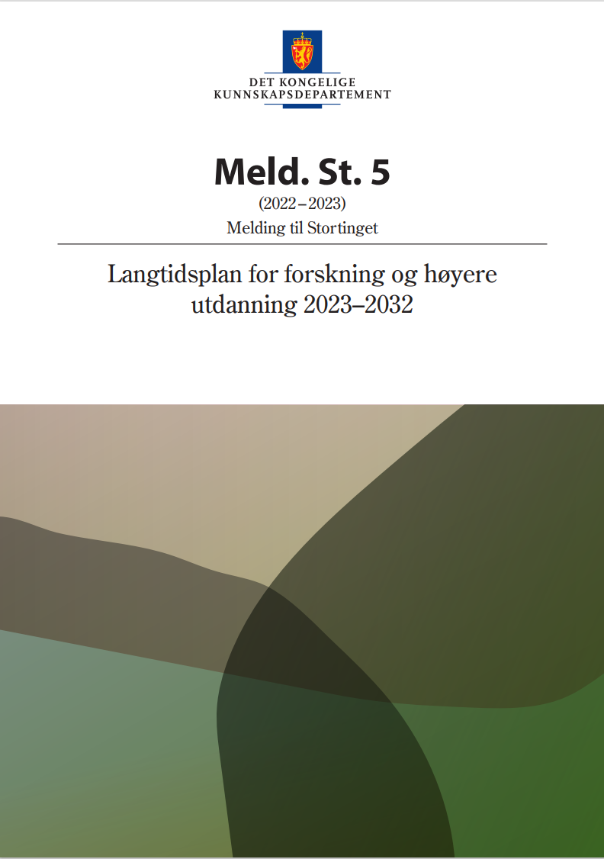
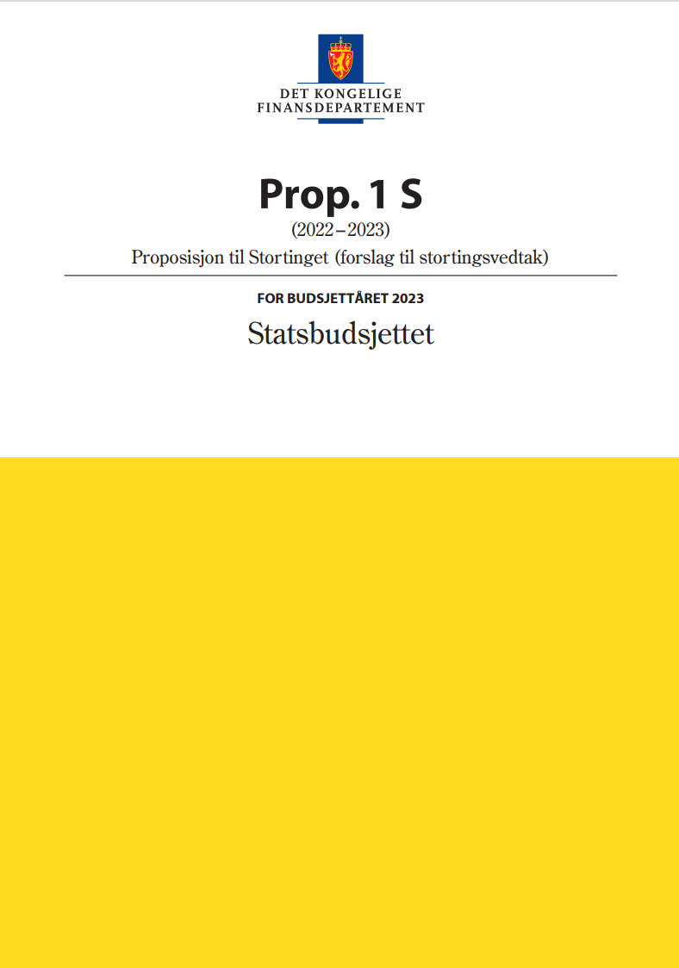
Norsk offentlig utredning
Melding til Stortinget
Proposisjon
Notes:
Overordnet har vi noen formelle prosesser og produkter hvor bruk av forskning er essensielt og strukturelt innarbeidet.
NOU
NOUer er faglige utredninger som departementet bruker som grunnlag for politiske forslag, som regjeringen sender over til Stortinget.
NOUene skrives av utvalg oppnevnt av regjeringen. De fleste utvalgene består I hovedsak av politisk uavhengige eksperter på det fagområdet som skal drøftes. I tillegg er det gjerne representanter fra relevante frivillige organisasjoner og næringsvirksomheter osv. NOUer er dermed helt frikoblet fra politikken. MEN utvalget har et sekrateriat som skriver utkastet til selve teksten – basert på hva utvalget mener og ønsker – og sekretariatet er ansate I departementene.
Rapportene er ofte sitert og gjengitt I stortingsmeldinger – som da altså ofte kommer etter en NOU.
Meld.St.
Dokument som regjeringen sender til Stortinget når den vil presentere saker for stortinget og få dem drøftet uten å foreslå vedtak.
Kan være rapporter om arbeid som er gjort på et spesielt felt, eller de kan være drøftinger av fremtidig politikk og ofte inneholde politiske og økonomiske analyser.
Ofte dreier meldingene seg om planer som regjeringen vurderer å sette I verk, og som den ønsker å få drøftet I Stortinget med tanke på eventuell fremtidig lovgivning.
Stortingsmeldinger lener seg altså ofte på kunnskapsgrunnlaget fra NOUene, men gjør også stor jobb med å samle inn relevant kunnskap selv. Men disse dokumentene er politiske. De skrives av en gruppe ansatte i relevante departement, i samarbeid med den politiske ledelsen. Men denne teksten publiseres anonymt og uten personlige signaturer fordi meldinger til Stortinget skal gi uttrykk for departementets og regjeringens offisielle syn.
Meldinger til stortinget danner ofte grunnlag for senere proposisjoner.
Prop.1. s – statsbudsjettet – er altså en type proposisjon.
Proposisjoner er generelt et forslag til vedtak av Stortinget som regjeringen legger frem for Stortinget.
Her er det en helt klar og ganske lineær vei fra fag til politikk.

Slide 7



Kunnskapsminister
Tonje Brenna (Ap)
Forsknings- og høyere utdanningsminister
Ola Borten Moe (Sp)
Departementsråd
Dag Thomas Gisholt
Avdeling for barnehage og grunnskole
Avdeling for videregående opplæring, fagskole og kompetanse-politikk
Avdeling for fellestjenester og strategiske satsings-områder
Juridisk avdeling
Avdeling for eierskap i høyere utdanning og forskning
Avdeling for høyere utdanning, forskning og internasjonalt arbeid
Kommunikasjon
Seksjon for analyse og kunnskapsgrunnlag
Notes:
Men det er ikke bare store politiske prosesser og dokumenter vi jobber med. Hver dag jobbes det med utallige store og små dokumenter, beslutninger og prosesser, som alle – ideelt sett burde funderes på et godt kunnskapsgrunnlag.
Departementene I Norge har organisert arbeidet med kunnskapsgrunnlag ulikt. I KD ser det slik ut.
Seksjon for analyse og kunnskapsgrunnlag far ansvar for utvikling og bruk av det kunnskapsgrunnlaget som politikkutviklingen I departementet og sektorens tjenesteproduksjon skal bygge på. Seksjonen koordinerer KDs arbeid med forskning og statistikk på utdanningsfeltet.
I tillegg har hver fagavdeling et analyseteam, som vi også er med I og samarbeider med. Fagavdelingene er avdelingene som jobber direkte mot trinnene I utdanningsløpet.

Slide 8
Det er forventet – og lovpålagt – at beslutninger skal baseres på relevant og oppdatert kunnskap.
Departementene har organisatoriske strukturer på plass for å ta i bruk forskning, og flere formelle politiske dokumenter bygges rundt et oppdatert kunnskapsgrunnlag.
Men betyr det at ansatte i departementene alltid finner frem til og tar i bruk relevant og oppdatert kunnskap i sitt arbeid?

Slide 9
FORSKNING
Hvordan brukes forskning – og hva påvirker hvorvidt og hvordan vi bruker forskning i departementene?
Notes:
Så da går vi over til forskningen – altså, forskning på hvordan forskning brukes, og hva som påvirker hvordan forskning brukes.
Mer informasjon om temaet er viktig fordi beslutninger i offentlig sektor er forventet å være
basert på relevant og oppdatert kunnskap. Men stemmer idealet med virkeligheten? Brukes
forskning av ansatte som er ansvarlig for å forberede og ta beslutninger i politikk og forvaltning? Hvor
får de forskning fra og hva er relevant forskning i deres øyne? Når og hvordan brukes
forskningsresultater? Hva skal egentlig til for at forskningsresultater skal få betydning for
politikkutvikling? Rapporten prøver å gi svar på disse spørsmålene.

Slide 10

Hvordan brukes forskning i departementene?
Survey:
  2019
  Ca. 1900 respondenter
  Alle departementer (utenom JD) og seks underliggende organisasjoner
Hyppighet, kilder, kanaler, spredning og bruk
Notes:
Hvordan bruker ansatte i statlig sektor forskning? For å svare på dette spørsmålet presenterer vi i
denne rapporten resultater fra en spørreundersøkelse blant ansatte i staten som ble gjennomført i
2019.
Spørreundersøkelsen ble sendt til alle ansatte i alle departementer i Norge – utenom Justis – og i seks underliggende etater. Vi fikk ca 1900 svar.
Respondentene ble bedt om å anslå hvor ofte de
konsulterer forskning som en del av jobben (hyppighet). Det ble videre spurt om hva slags
forskningsmiljøer de henvendte seg til (kilder), hvordan de fikk tilgang til forskning (kanaler), om de
selv bidro til å spre forskning innad i organisasjonene de arbeider i og i så fall hvordan (spredning),
samt de ansattes egen vurdering av hvordan eller i hvilke situasjoner de selv som oftest bruker
forskning i arbeidet (bruk).

Slide 11
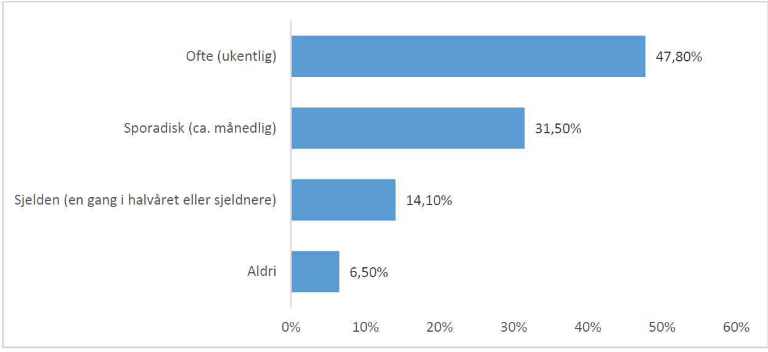
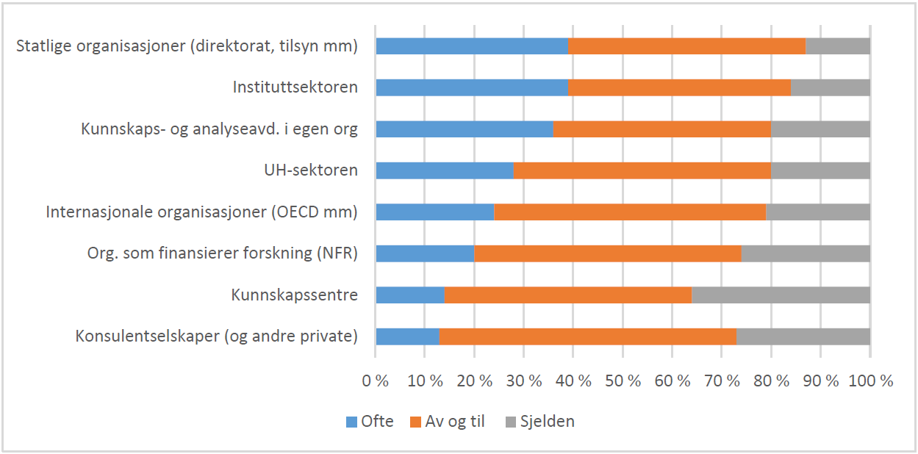
Hyppighet: Hvor ofte konsulterer du forskning (dvs. leser, lytter til, får referert eller på annet vis får tilgang til forskningsresultater) som del av jobben din de siste 12 mnd.?
→ Å forholde seg til forskning er en viktig del av jobben til statlige ansatte.
Kilder: Hvor ofte henter du inn forskningsbasert kunnskap fra følgende kilder?
→ Byråkrater henter som oftest inn forskning fra organisasjoner som sitter tett på statsforvaltningen eller fra enheter i organisasjonen selv.
Notes:
Jeg skal vise dere litt statistikk – så jeg håper dere er glad i tabeller ☺
Denne figuren viser at å forholde seg til forskning er en viktig del av jobben til statlig ansatte: de aller fleste
informantene konsulterer forskning ukentlig.
Personer i lederstillinger oppgir at de oftere konsulterer forskning ukentlig, sammenliknet med andre grupper.
Denne andre figuren viser frekvensen eller hyppigheten av bruk av ulike kilder. Altså, hvor henter byråkratene kunnskapen sin fra?
Sett under ett ser vi at byråkrater som oftest henter inn forskning fra organisasjoner som sitter tett på statsforvaltningen eller fra enheter i organisasjonene selv – sånn som analyseseksjonen jeg jobber i.

Slide 12
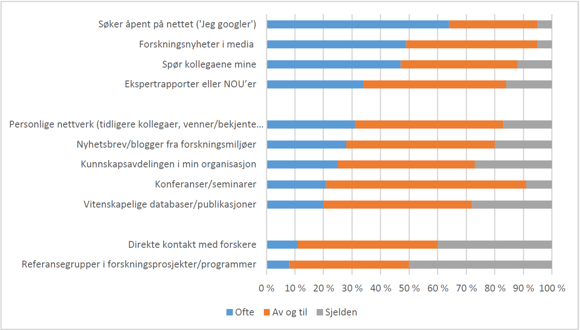
Kanaler: Hvor ofte bruker du de følgende metodene for å få tilgang til forskningsbasert kunnskap?
→ De fleste henter forskningsbasert kunnskap på mange måter, men vanligst er det å bruke indirekte metoder. Direkte kontakt med forskningen er mindre vanlig.
Notes:
I tillegg til å spørre hvilke kilder til forskning de ansatte bruker, spurte vi også om hvordan de får tilgang til denne kunnskapen, dvs, hvilke metoder eller kanaler de oftest benytter for å hente inn forskning.
Informantene kunne svare på hvor ofte de henter inn kunnskap på ulike måter, det betyr at de bruker en kombinasjon av ulike metoder.
Denne figuren viser at de fleste henter kunnskap på mange måter. Og den mest brukte metodene for å finne forskningsbasert kunnskap er rett og slett gjennom å søke åpent på nettet (google). Forskning hentes også hyppig gjennom media og gjennom å spørre kollegaer, altså indirekte måter.
Kanaler som handler om å hente forskningsbasert kunnskap mer direkte fra forskningen gjennom kontakt med forskere eller gjennom søk i vitenskapelige publikasjoner eller databaser, er derimot mindre vanlige.

Slide 13
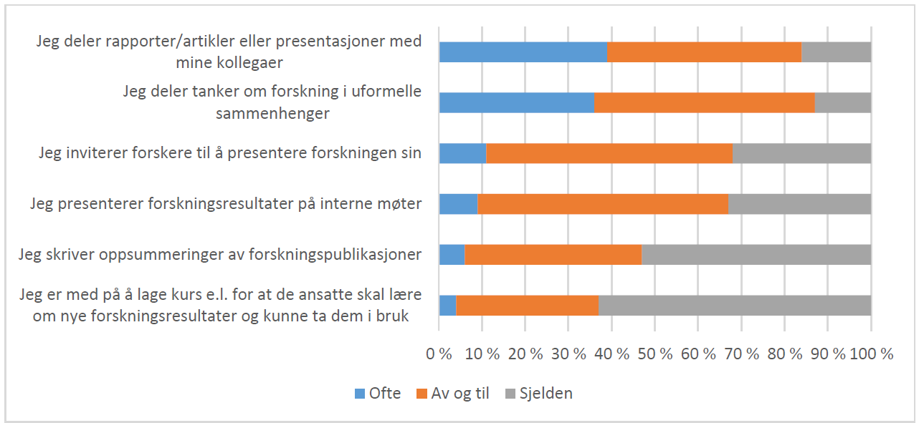
Spredning: Hvor ofte bidrar du til å spre forskningsbasert kunnskap i organisasjonen du jobber i?
→ Det er vanligst å formidle forskning på uformelle måter, men mange formidler forskning mer formelt «av og til».
Men, hvordan brukes denne forskningen?
Hva gjør de ansatte med den?
Notes:
For at forskningsbasert kunnskap skal ha betydning for arbeid i statlige organisasjoner, må kunnskap deles, vurderes og diskuteres i organisasjonen. Vi har derfor spurt om hva ansatte i statlige organisasjoner gjør for å videreformidle eller spre kunnskap både på formelle og uformelle måter.
Med uformelle måter mener vi at ansatte videresender informasjon, presentasjoner, nyhetssaker el. til andre kollegaer som de mener er relevant for et saksfelt eller ved at de diskuterer forskning med kollegaer i uformelle sammenhenger. Som denne figuren viser, er dette vanlige måter å formidle forskning på. Å invitere forskere til å presentere eller selv å presentere forskning internt i organisasjonen er også relativt vanlig.

Slide 14
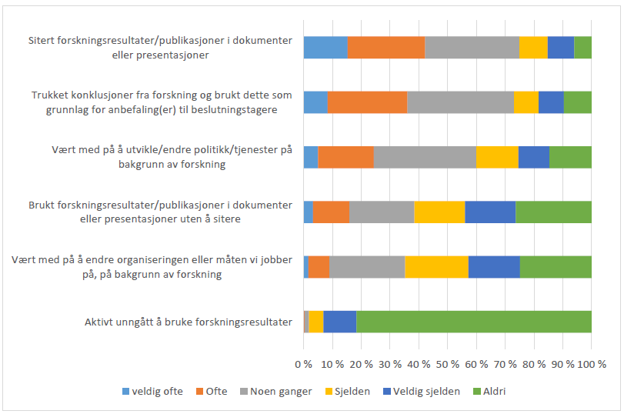
Bruk: Hvor ofte bruker du forskningsbasert kunnskap i arbeidet ditt på de følgende måter?
Forskningsbasert kunnskap benyttes først og fremst som informasjonsgrunnlag, dvs. at forskningen anvendes i dokumenter, som for eksempel Meld.St. eller interne notater.
Mange mener også at forskningen fører til konkrete endringer i praksis, da spesielt knyttet til politikkutvikling eller utvikling av nye tjenester.
Notes:
Statlig ansatte benyttes forskningsbasert kunnskap først og fremst som informasjonsgrunnlag, dvs. at forskning anvendes i dokumenter, som for eksempel en stortingsmelding eller i interne notater. Som beskrevet i figur 13, mener mange ansatte i statlige organisasjoner at forskningen også fører til konkrete endringer i praksis, og da spesielt knyttet til politikkutvikling eller utvikling av nye tjenester.
Svært få sier at unngår å bruke forskningsbasert kunnskap.

Slide 15
Bruk av forskning er vanlig og omfattende i forvaltningsorganer, men det foregår på uformelle måter og sjelden direkte i kontakt med vitenskapelige kilder og kanaler.
På tvers av organisasjonene er det en felles forventning og ambisjon om å bruke forskning i beslutningsprosesser. Det er likevel betydelige forskjeller når det kommer til tilgjengelighet til ressurser som kan støtte bruk av forskning i forvaltningen.
Forestillingen om at det er for tett kobling mellom forskning og forvaltning bekreftes ikke, men det ser heller ikke ut til at det er mangelfulle berøringspunkter. Det er et god utviklede nettverk og et tillitsforhold mellom systemene – et trekk som trolig skiller norsk forvaltning fra tilsvarende relasjoner i andre land.
Notes:
Så, overordnet kan vi si at bruk av forskning er vanlig og omfattende I forvaltningsorganser, men det foregår på uformelle måter og sjelden I kontakt med vitenskapelige kilder og kanaler.
Funn fra surveyen – som jeg ikke har presentert her – viser videre at: på tvers av organisasjonene er det en felles forventning og ambisjonom å bruke forskning i beslutningsprosesser. Det er likevel betydelige forskjeller når det kommer til
tilgjengelighet til ressurser som kan støtte bruk av forskning i forvaltningen.
Samtidig er det blant noen en forestilling om at det er for tett kobling mellom forskning og forvaltning. Dette bekreftes ikke, men det ser heller ikke ut til at det er mangelfulle berøringspunkter. Det er et god utviklede nettverk og et tillitsforhold mellom systemene – et trekk som trolig skiller norsk forvaltning fra tilsvarende relasjoner i andre land.

Slide 16
HVILKE FAKTORER PÅVIRKER HVORVIDT ANSATTE I
DEPARTEMENTENE BRUKER FORSKNING?
Kilde: Stockbilder

Slide 17





Positiv holdning til forskning
Utdanningsnivå
Arbeidserfaring / erfaring med forskning
Tid
Fysisk tilgang til forskning
Infrastruktur for deling og bruk av forskning
Kultur som verdsetter forskning
Kontakt og samarbeid med forskere
Relevans
Aktualitet
Tillit
Kompleksitet/ vanskelig å forstå
Konkurrerende kilder til informasjon og påvirkning
Politisk press og kontroversielle temaer
Politikk som direkte påvirker menneskers liv og velstand
Oppgaver
Notes:
Faktorer som påvirker om og hvordan ansatte i offentlige organisasjoner bruker forskningsbasert kunnskap kan kategoriseres i følgende grupper:
Individuelle kjennetegn
En av de viktigste driverne til bruk av forskning er at den enkelte byråkrat må ha kompetanse til å bruke det. Populært kalt absorpsjonskapasitet handler det om at desto høyere utdanning, og desto mer erfaring både i arbeidet, men også spesifikt med forskning, øker sjansen for å bruke forskningsbasert kunnskap.
Men den enkelte må også ha positiv holdning og motivasjon til å bruke forskning
Kjennetegn ved organisasjonen
På organisasjonsnivå, er noe så banalt som tilgang veldig viktig. De ansatte må ha direkte tilgang til forskningsresultater gjennom tilgang til databaser og forskningsjournaler, eller indirekte via nyhetsbrev fra forskningsmiljøer eller organisasjoner som oversetter forskning
Organisasjonen må også ha en infrastruktur for deling av kunnskap
Og en kultur og ledelse som verdsetter forskning og bruk av forskning i arbeidet
Men det som ofte trekkes frem som en barriere, er mangel på tid til å dypdykke i kunnskapen.
Kontakt og samarbeid
En faktor som i veldig stor grad trekkes frem som viktig for å øke bruken av forskning er direkte kontakt og samarbeid med forskere.
Kjennetegn ved forskningen
Hva gjelder forskningen, må den oppleves relevant og aktuell for at den skal tas i bruk, og aller helst skal den være tydelig på politiske implikasjoner for at byråkratene enkelt kan omsette den inn i politisk kontekst.
Kjennetegn ved politikk- og saksområder
Sist, men ikke minst, kan det se ut til at ansatte innenfor politiske fagområder som er kontroversielle eller under sterkt politisk press, oftere tyr til forskningsbasert kunnskap.
Det samme gjelder innenfor fagområder som direkte påvirker menneskers liv og velstand – som eksempelvis klima, mat, helse og utdanning.
____________
Nå jobber jeg og noen kolleger med en studie hvor vi analyserer dataene fra den store spørreundersøkelsen som jeg presenterte I sted. Der ser vi på de byråkratene som er mest active I å hente inn og spre forskningsbasert kunnskap, og vi ser at det er nettop holdninger, utdanningsnivå og tidligere erfaring med forskning som skiller denne Gruppen fra resten av de ansatte.
I tillegg til oppgaver knyttet til analyse.

Slide 18
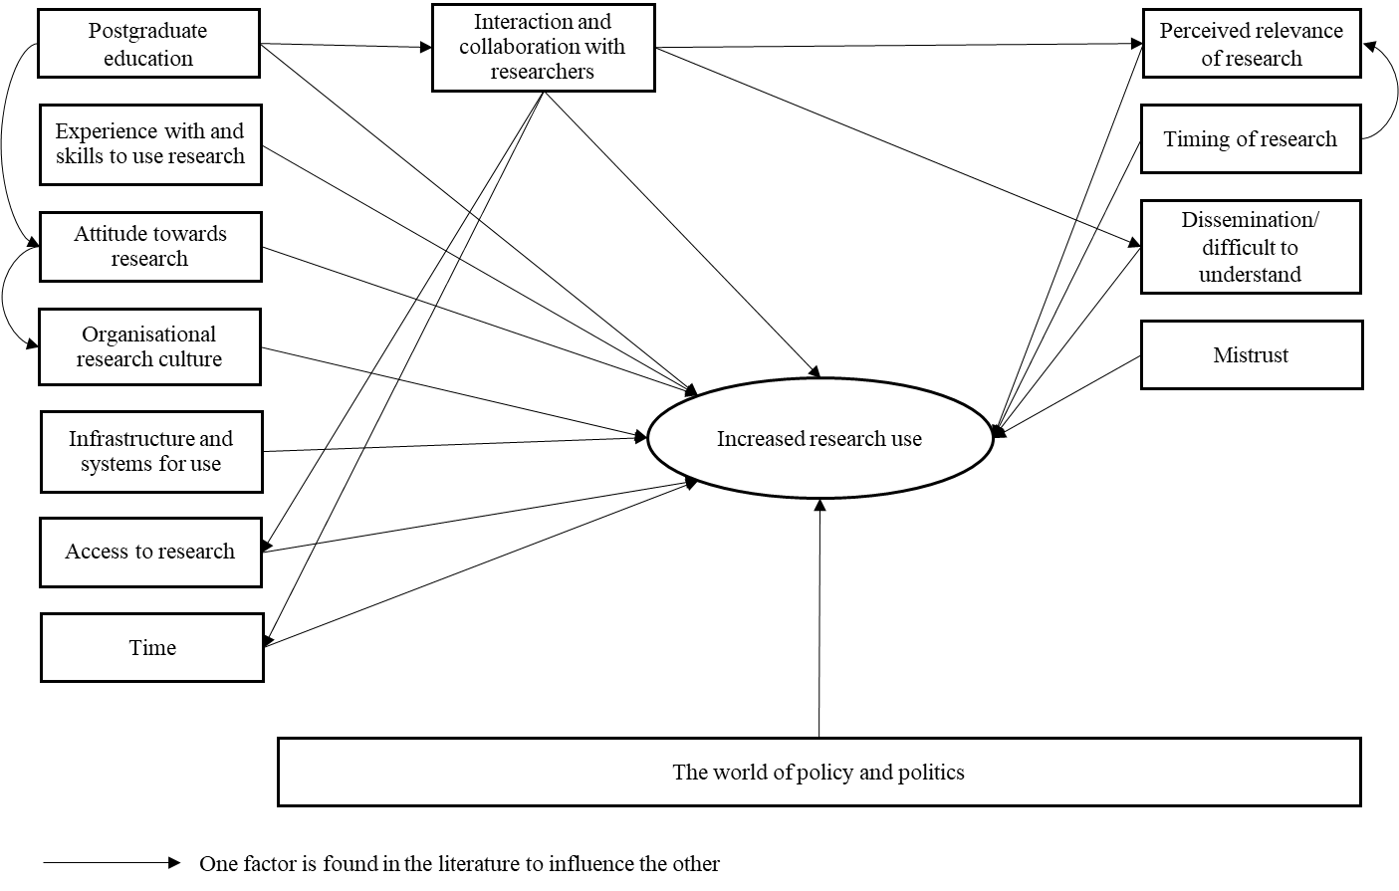
Kompliserende forhold
Hvordan påvirker faktorene hverandre?

Slide 19
For at forskning skal tas i bruk, må den altså anses som aktuell og relevant, den må være tilgjengelig og den ansatte må ha tilstrekkelig tid og kompetanse til å hente inn, vurdere og forstå resultatene. I tillegg til positive holdninger til forskning som grunnlag for politikk.
For å fremme denne prosessen må kulturen i organisasjonen verdsette vitenskapelig kunnskap, og kontakt og samarbeid mellom byråkrater og forskere er svært gunstig.
Notes:
… og alle disse faktorene påvirker altså – potensielt – hverandre.
MEN – er det slik at hvis alle disse faktorene er tilstede, så vil alltid forskningen få gjennomslag i politikkutformingen?
Nei, dessverre. Så la meg avrunde med ett siste spørsmål.

Slide 20
HVILKE FORHOLD KONKURRERER MED FORSKNING
FOR Å PÅVIRKE POLITIKKEN?
Kilde: Stockbilder
Notes:
Politikk er – dessverre mener noen – ikke vitenskap.
Så hvilke andre ting enn forskning brukes som informasjon og inspirasjon til ny politikk?

Slide 21
Lovgivning
Partiprogrammer
Ideologi
Anekdotiske bevis
Forskning
Statsbudsjett
Regjeringsplattform
Særinteresser
Media
Internasjonale forhold
Notes:
Her er noen ting.
Så med dette mener jeg å vise dere at politikkutvikling er komplisert. Vi som jobber I departementene gjør vårt beste for å hente inn relevant og oppdatert kunnskap, for å informere politisk ledelse om alternativer og konsekvenser, og samtidig legge til rette for en forsvarlig økonomisk styring som møter bade faglige råd og ideologiske – eller politiske synspunkt og lovnader til den sittende regjeringen.
Men så kommer det jo enda en joker i stokken, hvilket er at forskningen I seg selv heller sjelden er entydig. Forskning og forskningsbasert kunnskap er på mange områder en prosess mer enn et definitivt svar med to streker under. Vi lærer mer, og da endrer rådene seg.

Slide 22

Tusen takk for oppmerksomheten!
kask@kd.dep.no
Kilde: Stockbilder

Slide 24
Overskrift
Tekst

